Slide 1
화면 정의서
version | 작성자 | 설명 | 날짜
0.1 | 박봉현 | 최초작성. 각종 문제들이 적혀 있다. | 2021.01.22

Slide 2
스크린 목록
대메뉴 | 중메뉴 | Screen ID | Page title | 설명 | 비고, 관계화면ID
사용자 | 로그인 | 2 | 로그인 페이지 | 앱이름, 로그인폼, 쇼셜로그인 | 회원가입 버튼만들기
 | 회원가입 | 3 | 회원가입 페이지 | 회원가입폼, 가입성공시 로그인페이지로 이동
 | 회원정보 조회 | 4 | 회원정보 조회 페이지 | 회원정보 표시, 로그아웃버튼 클릭시 로그인페이지로 이동, 수정버튼 클릭시 비밀번호변경페이지로 이동
 | 친구프로필 | 5 | 친구프로필 페이지 | 친구 프로필표시, 버튼(1.친구가아닐때, 2.내가 친구요청을 했을때, 이친구가 나에게 친구요청을 했을때, 이미친구일때) 케이스분류 친구가 가입한 그룹리스트 (신청하기 버튼클릭시 알림발송)
 | 비밀번호 변경 | 6 | 비밀번호 변경 페이지 | 비밀번호 변경 폼, 변경성공시 회원정보 조회 페이지로감
그룹 | 그룹생성 | 7 | 그룹생성 페이지 | 그룹생성폼, 모달
 | 내가 가입한 그룹리스트 | 8 | 그룹리스트 페이지 | 내가 가입한 그룹리스트 | PDF제목수정필요
 | 그룹메인 페이지 | 9 | 그룹메인 페이지(게시판페이지) | 그룹의 게시판, 글쓰기버튼 | 그룹생성 버튼필요
 | 그룹 일정 페이지 | 12 | 그룹 일정페이지 | 캘린더, 해당날짜 클릭시 모달, 일정 제목 일정내용 확인, 일정추가버튼
 | 그룹 채팅 페이지 | 16 | 그룹 채팅 페이지 | 그룹원 채팅방,

Slide 3
스크린 목록
대메뉴 | 중메뉴 | Screen ID | Page title | 설명 | 비고, 관계화면ID
 | 그룹원 페이지 | 17 | 그룹원 페이지 | 그룹요청(그룹장만보임) 그룹원 리스트, 초대하기 버튼, 추방하기버튼(그룹장만보임) 그룹 탈퇴버튼,
 | 초대 | 18 | 초대하기 페이지 | 친구 목록이 모달, 추가하기 버튼 클릭(초대요청을 알림에서 확인가능)
게시판 | 게시판 글쓰기 | 10 | 게시판 글쓰기 페이지 | 공지버튼(그룹장만보임) 글쓰기폼, 등록하기버튼(클릭시 게시판탭으로이동)
 | 게시판 글 상세보기 | 11 | 게시판 글 상세보기 페이지 | 글번호, 글제목, 글작성자/작성시간, 글내용, 댓글등록, 댓글목록 구현 글수정,삭제버튼,댓글수정, 삭제 버튼
일정 | 일정 추가 | 14 | 일정 추가 페이지 | 일정 추가 폼, 등록버튼(클릭시 일정페이지로 이동)
 | 일정 상세 | 15 | 일정 상세 페이지 | 일정 제목, 시간, 내용 일정 수정, 삭제 페이지(수정클릭시 일정상세페이지) (삭제클릭시 일정페이지로 이동)
 | 일정 목록 | 13 | 일정 목록 페이지 | 일정 목록, 일정 추가 버튼
쪽지 | 쪽지함 | 19 | 쪽지함 페이지 | 보낸사람, 제목, 날짜, 리스트에서 쪽지 클릭시 (모달 뜸 삭제버튼 답장버튼)
 | 쪽지작성 페이지 |  | 쪽지 작성 페이지 | 쪽지 작성폼, 보내기버튼 | X

Slide 4
스크린 목록
대메뉴 | 중메뉴 | Screen ID | Page title | 설명 | 비고, 관계화면ID
피드 | 피드 | 20 | 피드 페이지 | 해댱유저가 소속된 그룹의 새일정, 친구또는 친구의친구가 만든 새로운 그룹 소식, 무한스크롤
 | 친구 요청페이지 | 21 | 친구 요청 페이지 | 피드에 있는 친구 추가 버튼 클릭시 모달뜸, 전화번호로 친구검색후 요청, 검색결과(1.잇을때, 2이미 친구일때, 3유저가 없을때)
알림 | 알림페이지 | 22 | 알림페이지 | 1. 친구요청알림 2. 그룹 초대알림 3. 댓글 알림 4. 가입신청알림 알림삭제버튼, 확인한알림 구분
친구 | 친구리스트 |  | 친구 리스트 페이지 |  | X

Slide 5
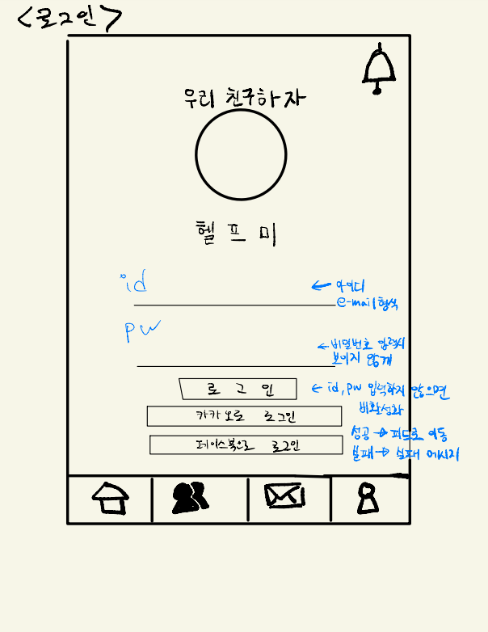
Page title | Screen ID | Screen Path
로그인 페이지 | 2
Screen

Slide 6
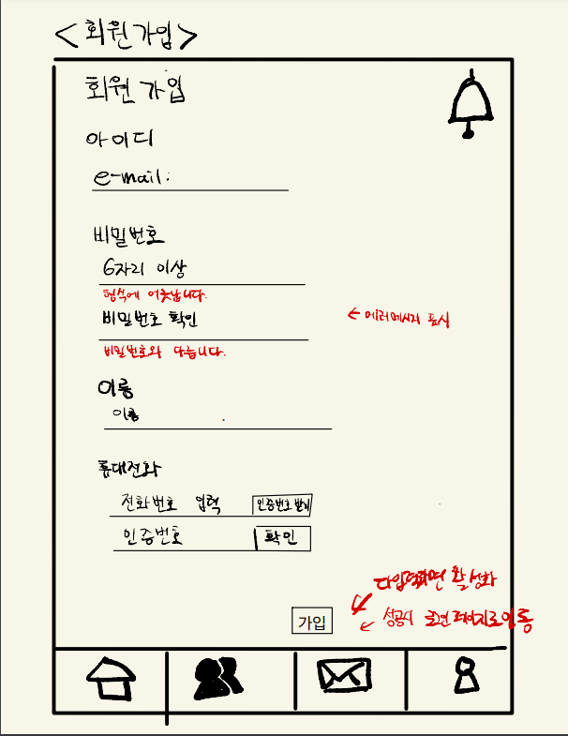
Page title | Screen ID | Screen Path
회원가입 페이지 | 3 | 로그인페이지> 회원가입
Screen

Slide 7
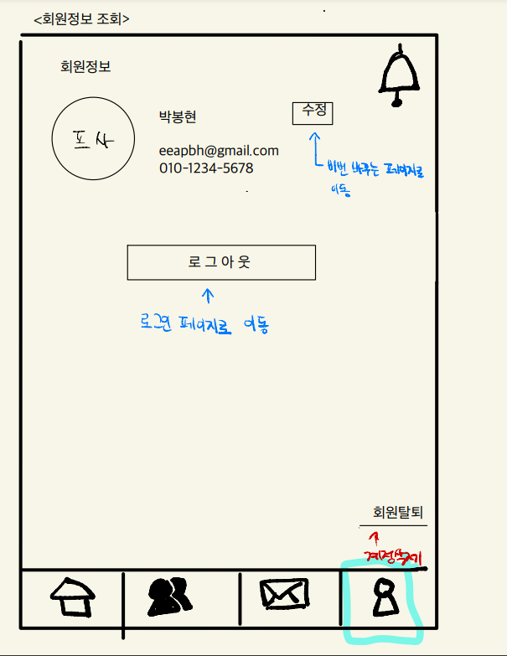
Page title | Screen ID | Screen Path
회원정보 조회 페이지 | 3 | 하단탭 > 내정보
Screen

Slide 8
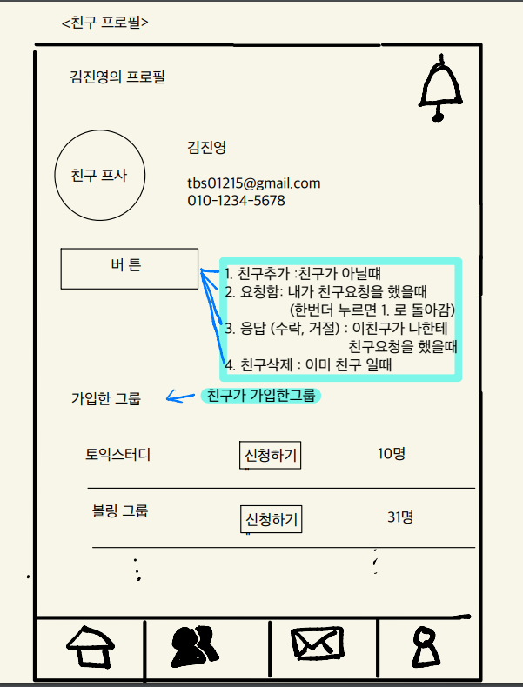
Page title | Screen ID | Screen Path
친구프로필 페이지 | 5 | 친구목록 > 친구
Screen

Slide 9
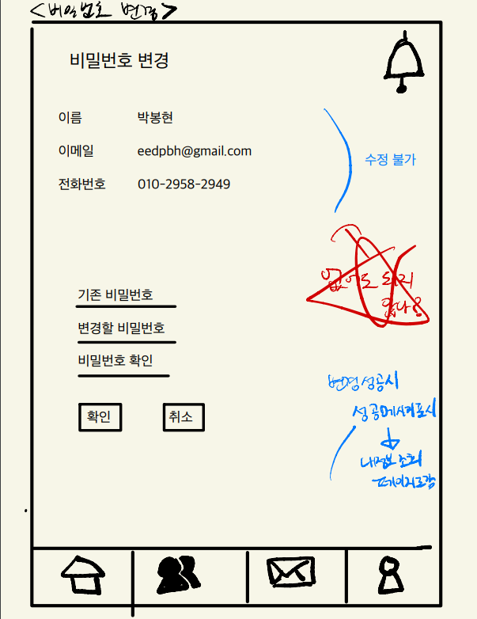
Page title | Screen ID | Screen Path
비밀번호 변경 페이지 | 6 | 회원정보 조회페이지 > 수정
Screen

Slide 10
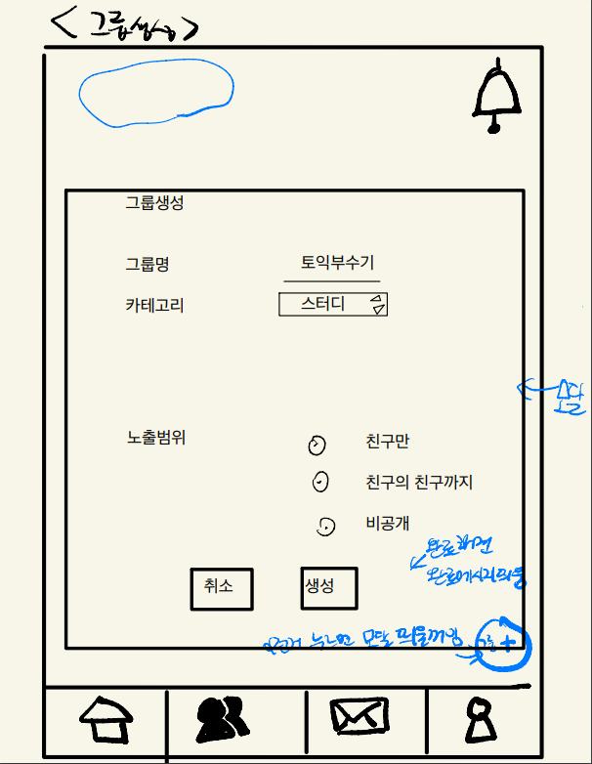
Page title | Screen ID | Screen Path
그룹생성 페이지 | 7 | 그룹리스트 > 그룹생성
Screen

Slide 11
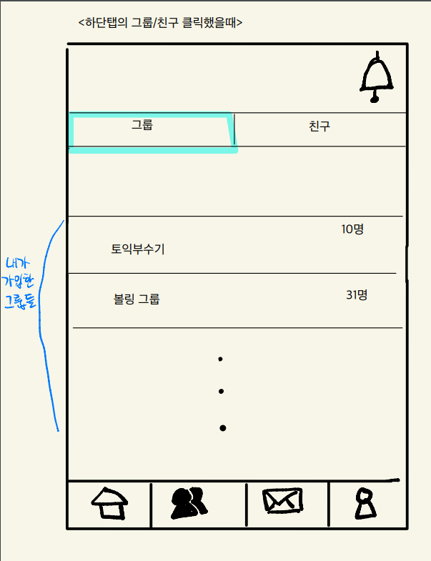
Page title | Screen ID | Screen Path
그룹리스트 페이지 | 8 | 하단탭 > 그룹/친구
Screen

Slide 12
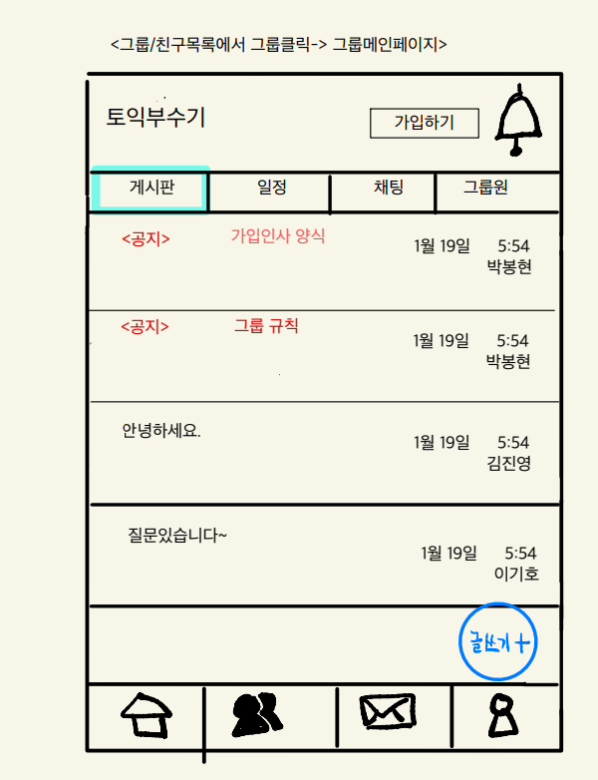
Page title | Screen ID | Screen Path
그룹메인 페이지(게시판페이지) | 9 | 그룹리스트 > 그룹선택> 해당그룹메인페이지(게시판페이지)
Screen

Slide 13
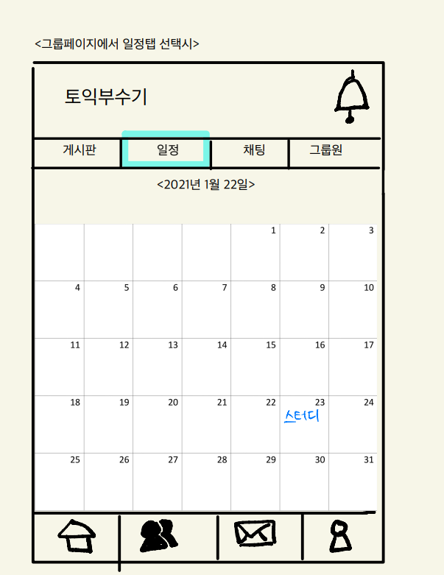
Page title | Screen ID | Screen Path
그룹 일정페이지 | 12 | 그룹메인페이지 상단탭 >일정
Screen

Slide 14
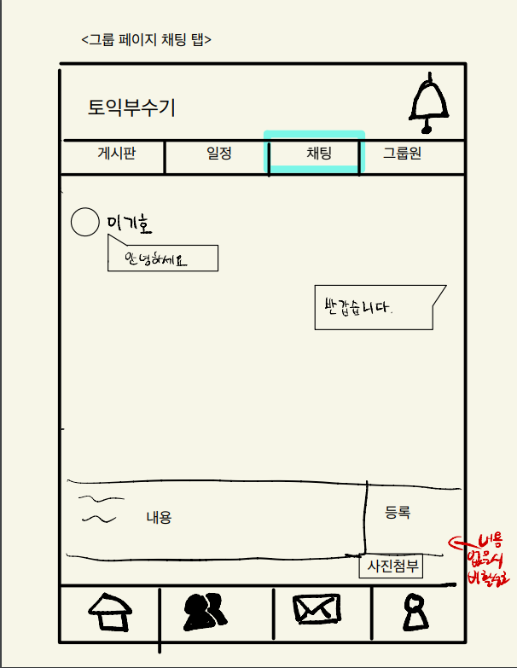
Page title | Screen ID | Screen Path
그룹 채팅 페이지 | 16 | 그룹메인페이지 상단탭 > 채팅
Screen

Slide 15
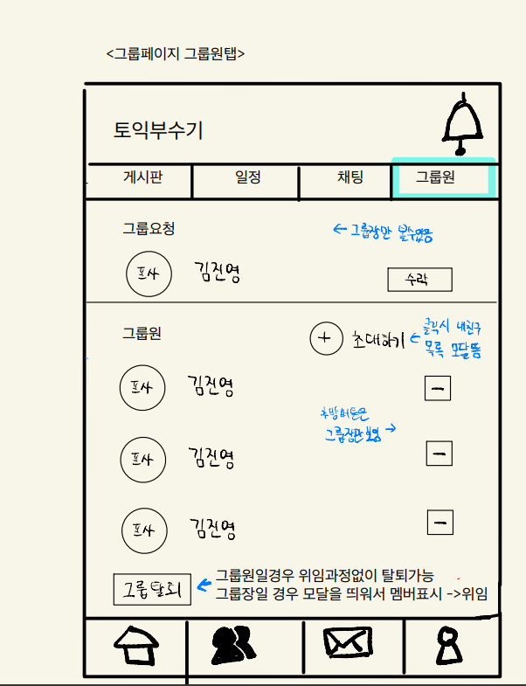
Page title | Screen ID | Screen Path
그룹원 페이지 | 17 | 그룹메인페이지 상단탭 > 그룹원
Screen

Slide 16
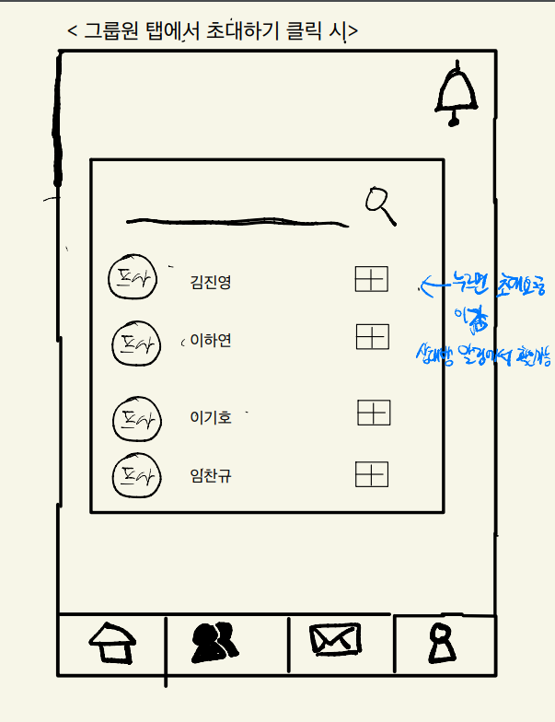
Page title | Screen ID | Screen Path
초대하기 페이지 | 18 | 그룹메인페이지 상단탭 > 그룹원 > 초대하기
Screen

Slide 17
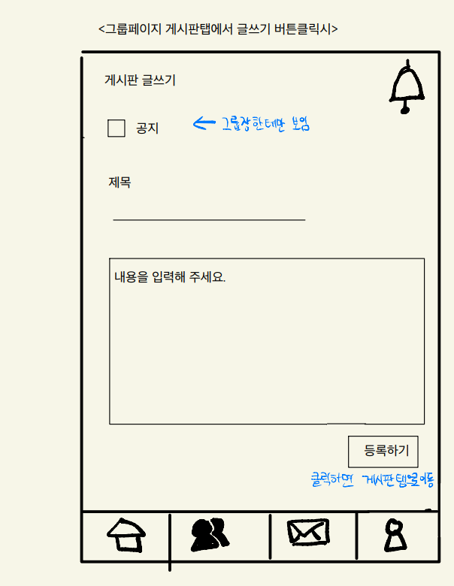
Page title | Screen ID | Screen Path
게시판 글쓰기 페이지 | 10 | 그룹리스트 > 그룹선택> 해당그룹메인페이지(게시판페이지) > 글쓰기
Screen

Slide 18
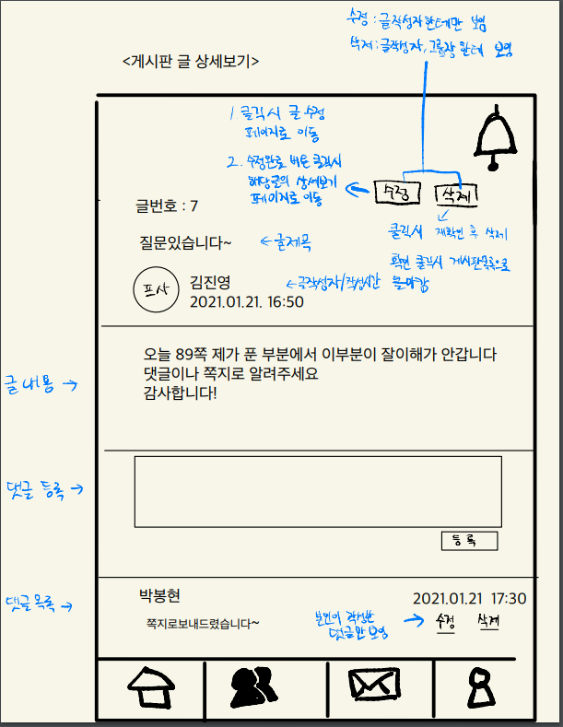
Page title | Screen ID | Screen Path
게시판 글 상세보기 페이지 | 11 | 그룹리스트 > 그룹선택> 해당그룹메인페이지(게시판페이지) >게시글
Screen

Slide 19
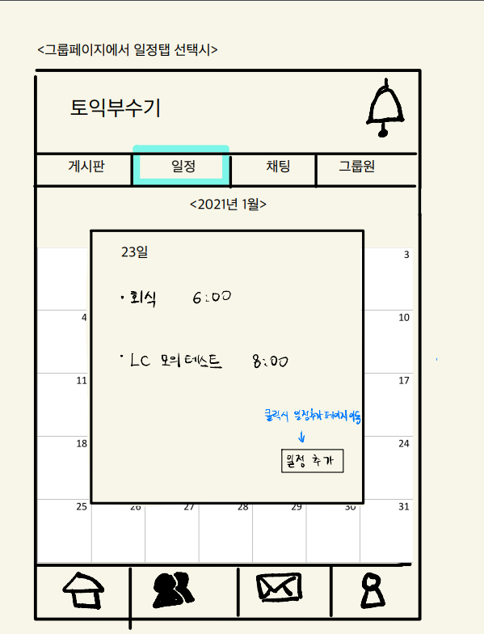
Page title | Screen ID | Screen Path
일정 목록 페이지 | 13 | 그룹메인페이지 상단탭 >일정 >날짜 클릭 > 해당날짜 일정목록
Screen

Slide 20
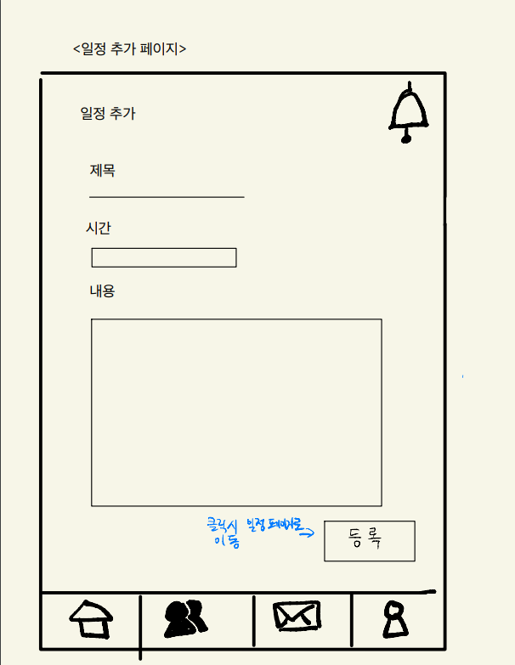
Page title | Screen ID | Screen Path
일정 추가 페이지 | 14 | 그룹메인페이지 상단탭 >일정 >날짜 클릭 > 해당날짜 일정목록> 일정추가
Screen

Slide 21
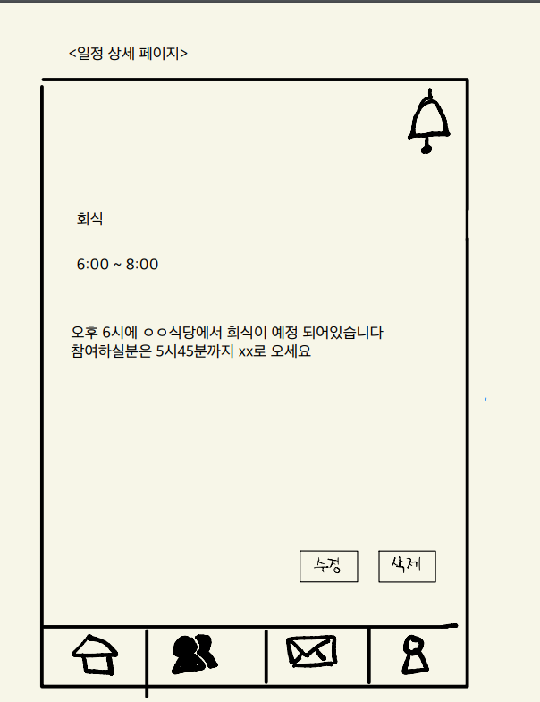
Page title | Screen ID | Screen Path
일정 상세 페이지 | 15 | 그룹메인페이지 상단탭 >일정 >날짜 클릭 > 해당날짜 일정목록> 일정클릭> 해당일정 상세페이지
Screen

Slide 22
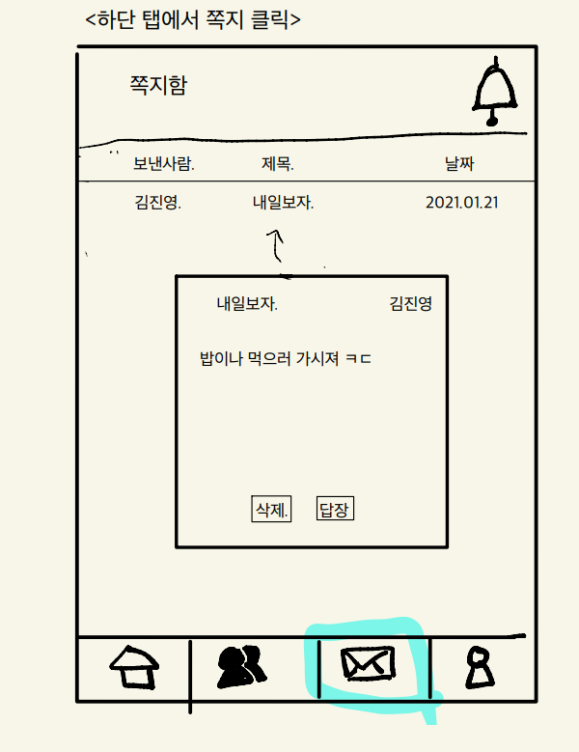
Page title | Screen ID | Screen Path
쪽지함 페이지 | 19 | 화면 하단탭 > 쪽지
Screen

Slide 23
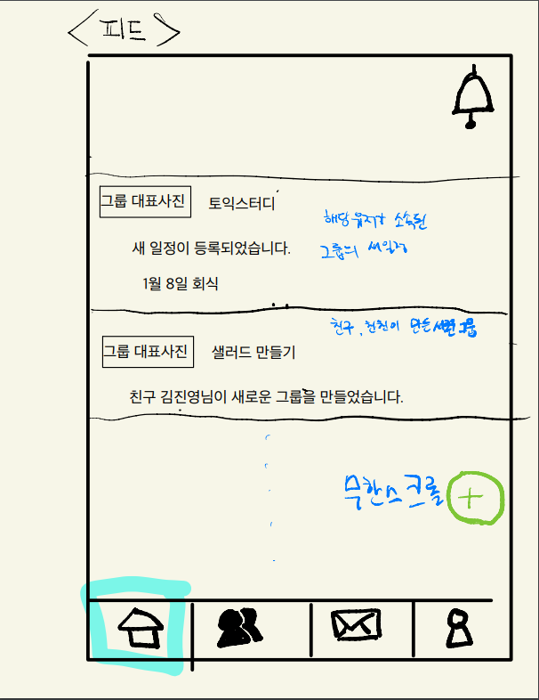
Page title | Screen ID | Screen Path
피드 페이지 | 20 | 홈화면
Screen

Slide 24
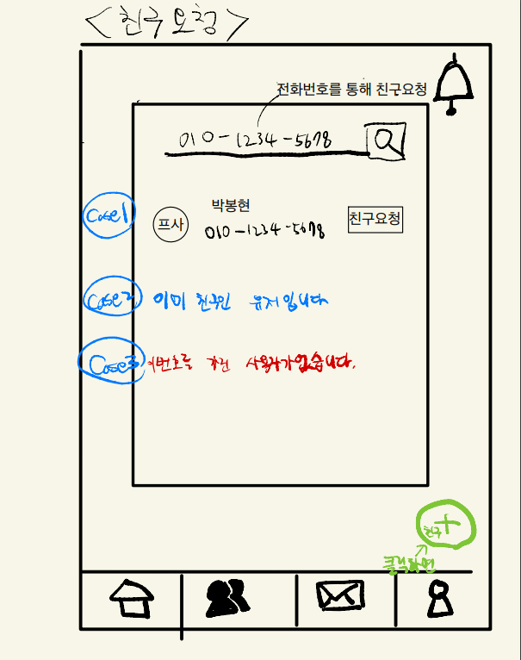
Page title | Screen ID | Screen Path
친구 요청 페이지 | 21 | 홈화면 >친구 추가
Screen

Slide 25
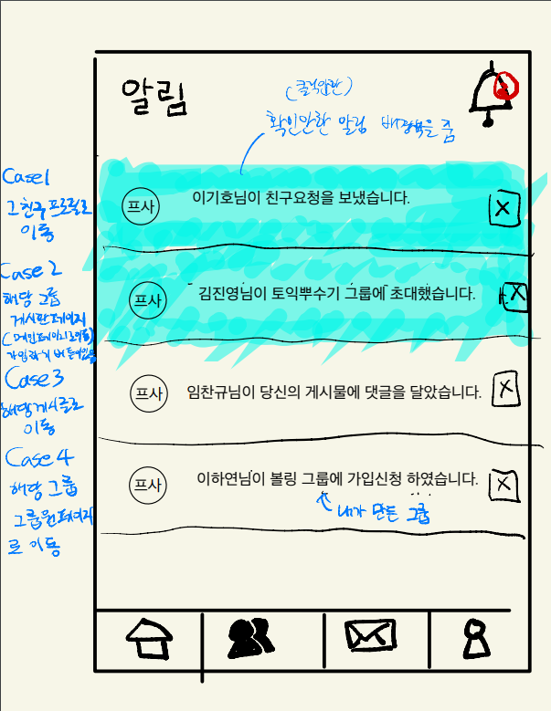
Page title | Screen ID | Screen Path
알림 페이지 | 22 | 알림버튼
Screen

